Slide 1
SUPERVISED LEARNING
LINEAR REGRESSION ALGORITMALARI

Slide 2
Lınear regressıon algoritmaları
Simple Linear Regression *
Multiple Linear Regression *
Ridge Regression
Lasso Regression
ElasticNet Regression

Slide 3
Sımple lınear regressıon
Sadece iki niceliksel değişken arasındaki ilişkiyi tahmin etmek için basit doğrusal regresyon kullanılır. Aşağıdakileri bilmek istediğinizde basit doğrusal regresyonu kullanabilirsiniz:
İki değişken arasındaki ilişkinin ne kadar güçlü olduğu (örneğin yağış ve toprak erozyonu arasındaki ilişki).
Bağımsız değişkenin belirli bir değerindeki bağımlı değişkenin değeri (örneğin, belirli bir yağış düzeyinde toprak erozyonu miktarı).
Regresyon modelleri, değişkenler arasındaki ilişkiyi gözlemlenen verilere bir çizgi oluşturarak açıklar. Doğrusal regresyon modelleri düz bir çizgi kullanırken, lojistik ve doğrusal olmayan regresyon modelleri eğri bir çizgi kullanır. Regresyon, bağımsız değişken(ler) değiştikçe bağımlı değişkenin nasıl değişeceğini tahmin etmenizi sağlar.

Slide 4
Sımple lınear regressıon örnek
Gelir ve mutluluk arasındaki ilişkiyle ilgilenen bir sosyal araştırmacısınız. Gelirleri 15.000 ile 75.000 arasında değişen 500 kişiye anket yapıyorsunuz ve onlardan mutluluklarını 1'den 10'a kadar derecelendirmelerini istiyorsunuz.
Bağımsız değişkeniniz (gelir) ve bağımlı değişkeniniz (mutluluk) nicelikseldir, dolayısıyla aralarında doğrusal bir ilişki olup olmadığını görmek için bir regresyon analizi yapabilirsiniz.

Slide 5
Basit doğrusal regresyon parametrik bir testtir, yani veriler hakkında belirli varsayımlarda bulunur. Bu varsayımlar şunlardır:
Varyansın homojenliği (homoskedastisite): Tahminimizdeki hatanın boyutu, bağımsız değişkenin değerleri arasında önemli ölçüde değişmez.
Gözlemlerin bağımsızlığı: Veri kümesindeki gözlemler istatistiksel olarak geçerli örnekleme yöntemleri kullanılarak toplanmıştır ve gözlemler arasında gizli ilişkiler yoktur.
Normallik: Veriler normal dağılıma uygundur.
Doğrusal regresyon ek bir varsayımda bulunur:
Bağımsız ve bağımlı değişken arasındaki ilişki doğrusaldır: Veri noktalarına en iyi uyum sağlayan çizgi düz bir çizgidir (bir eğri veya bir tür gruplandırma faktörü yerine).

Slide 6
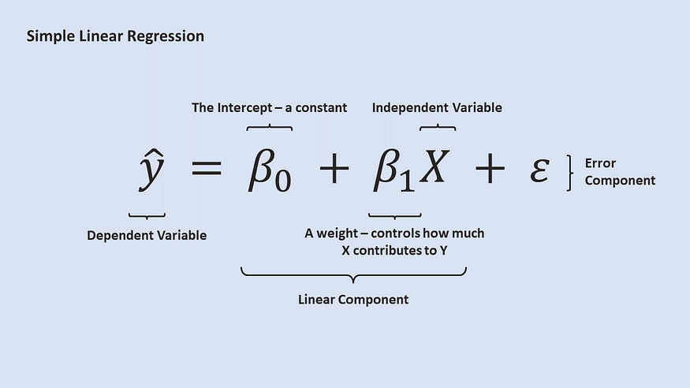
SIMPLE LINEAR REGRESSION NASIL UYGULANIR
Şapkalı y, bağımsız değişkenin (x) herhangi bir değeri için bağımlı değişkenin (y) tahmin edilen değeridir.
B0 kesişme noktasıdır, x 0 olduğunda y'nin tahmin edilen değeridir.
B1 regresyon katsayısıdır - x arttıkça y'nin ne kadar değişmesini beklediğimiz.
x bağımsız değişkendir (beklediğimiz değişken y'yi etkilemektedir).
e, tahminin hatasıdır veya regresyon katsayısı tahminimizde ne kadar değişiklik vardır.

Slide 7
Doğrusal regresyon, modelin toplam hatasını (e) en aza indiren regresyon katsayısını (B1) arayarak verileriniz üzerinden en uygun çizgiyi bulur.
Bunun için çeşitli kütüphaneler ve programlama dilleri kullanılabilir.Bizler sklearn kütüphanesini kullanacağız.

Slide 8
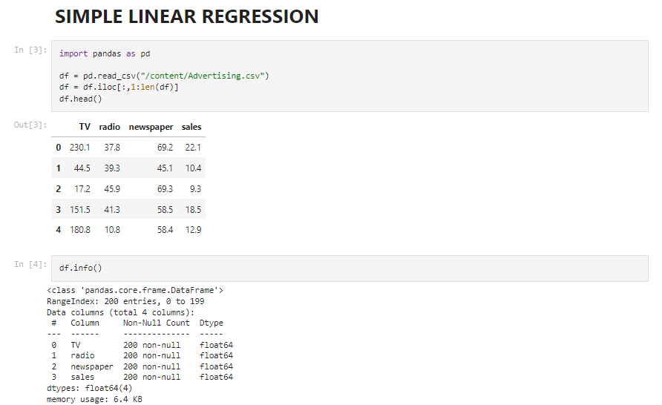
Sımple lınear regessıon - code
İlgili Verisetini import edilerek gerekli bilgiler ediniyoruz.

Slide 9
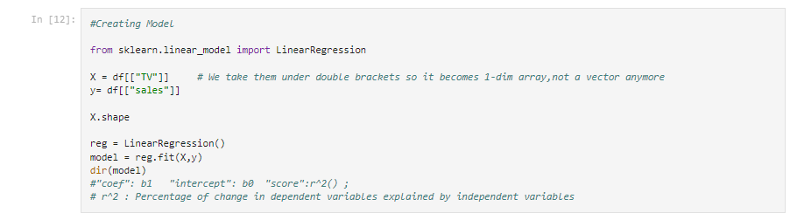
Gerekli verileri, verisetinden çıkarıp ilgili değişkenlere atadıktan sonra Linear Regression Modelimizi oluşturuyoruz

Slide 10
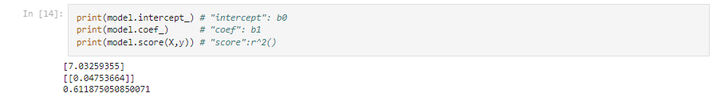
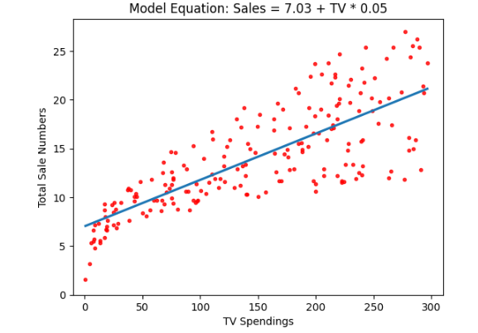
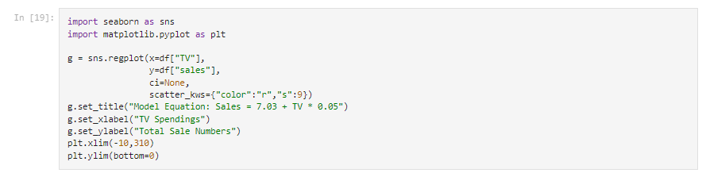
EL İLE REGRESYON
Not: Sadece matplotlib kullanarak da uygulayabilirsiniz.

Slide 11
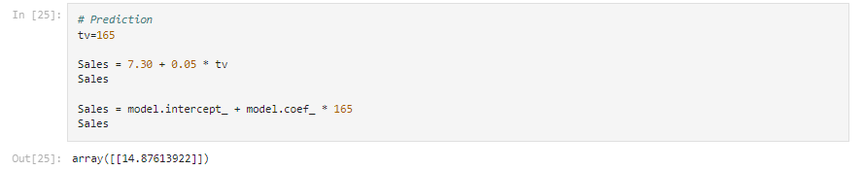
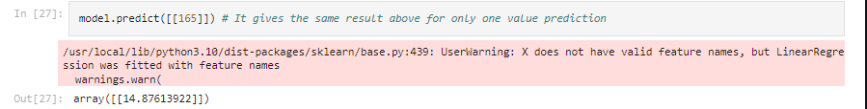
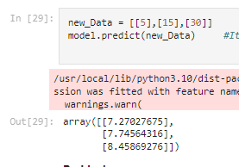
El ile regresyon - tahmin
Sklearn kullanarak regresyon - tahmin

Slide 12
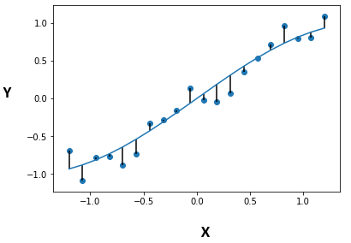
Resıduals (ERRORS) - artıklar
Artık, bir noktanın regresyon çizgisinden dikey olarak ne kadar uzakta olduğunun bir ölçüsüdür. Basitçe, tahmin edilen değer ile gözlemlenen gerçek değer arasındaki hatadır.

Slide 13
